Slide 1
Природни забележителности

Slide 2
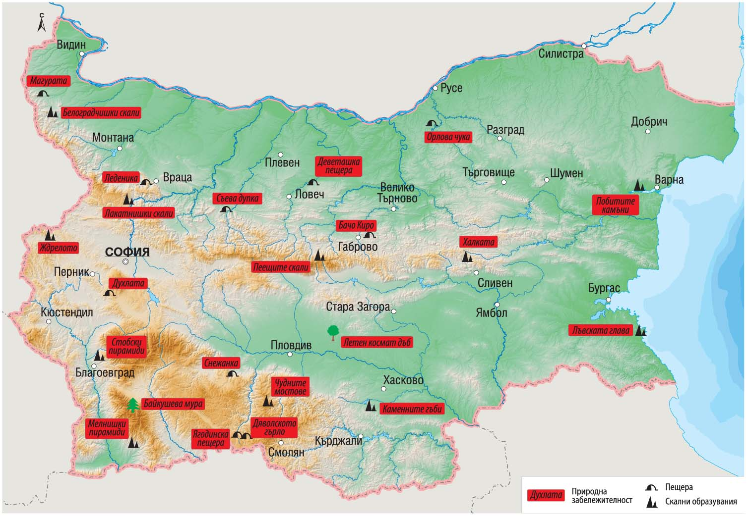
Природни забележителности

Slide 3
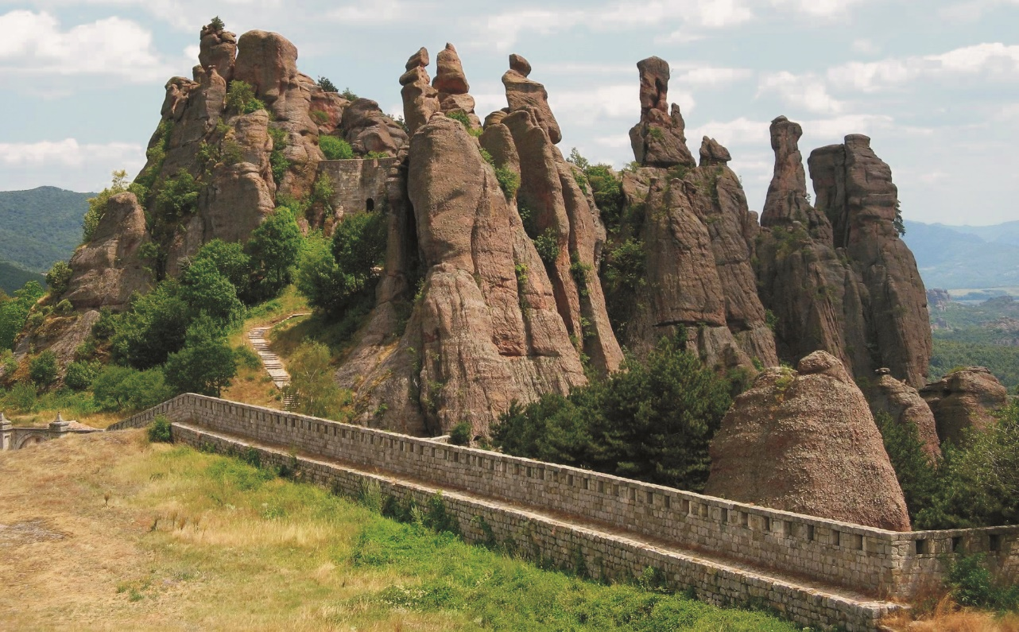
Белоградчишки скали
Намират се край град Белоградчик.
Те са на възраст от 230 млн. години.
Повечето от тях носят имена, защото наподобяват различни форми.

Slide 4
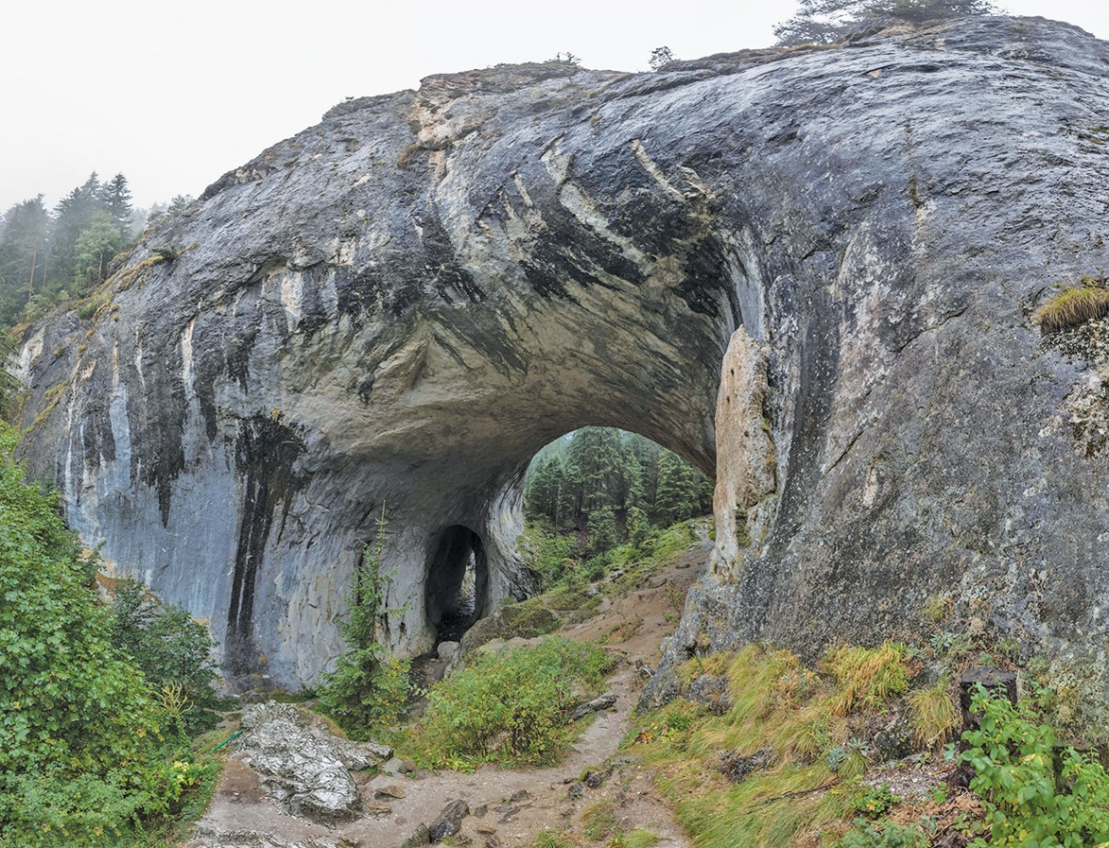
Чудните мостове
Намират се в западната част на планината Родопи.
Те представляват 3 скални моста.

Slide 5
Проломи
Проломът е земна форма, образувана от река при пресичане на планина.
Най-дългият пролом в България е Искърският – 63 км.

Slide 6
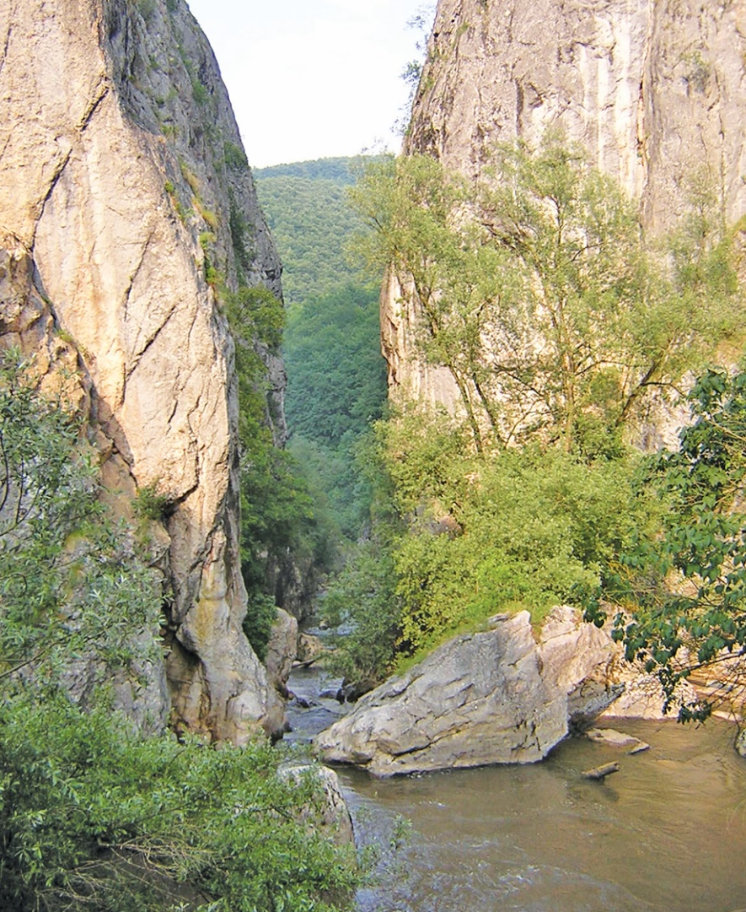
Ждрела
Ждрелото е вдлъбната релефна форма с тесни и стръмни склонове, през която протича река.

Slide 7
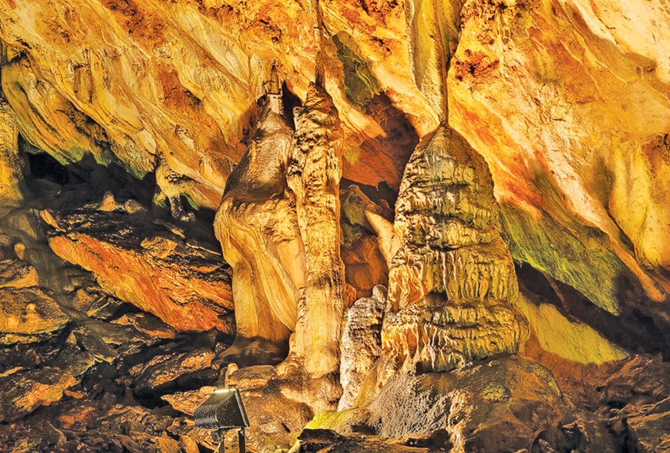
Магурата
Магурата (Рабишка пещера) е една от най-големите пещери у нас.
Намира се във Видинско и има 10 различни по големина зали.
Рисунките са няколкостотин на брой.

Slide 8
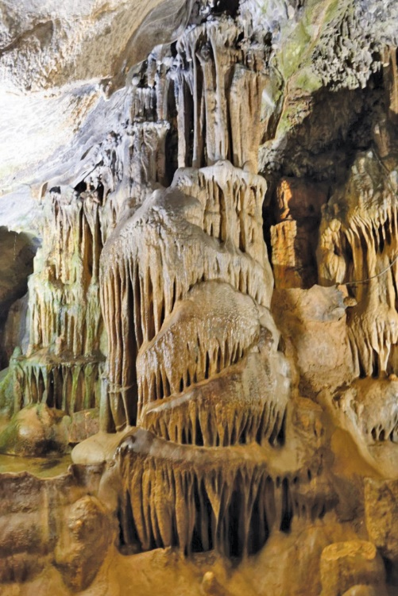
Леденика
Пещерата Леденика се намира на 16 км от Враца.
В най-известната ѝ зала – Голямата, се изнасят концерти.

Slide 9
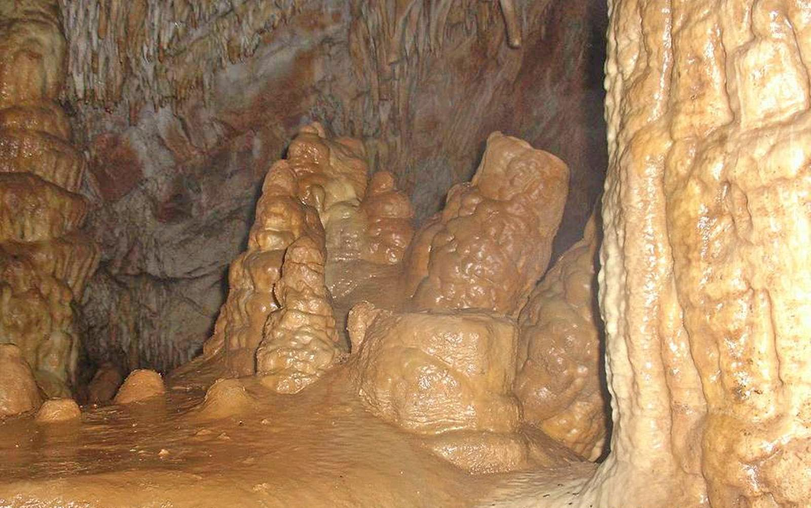
Духлата
Духлата е най-дългата пещера в България – 17 км.
Намира се във Витоша.
Тя има 6 етажа с множество входове и 7 подземни реки.

Slide 10
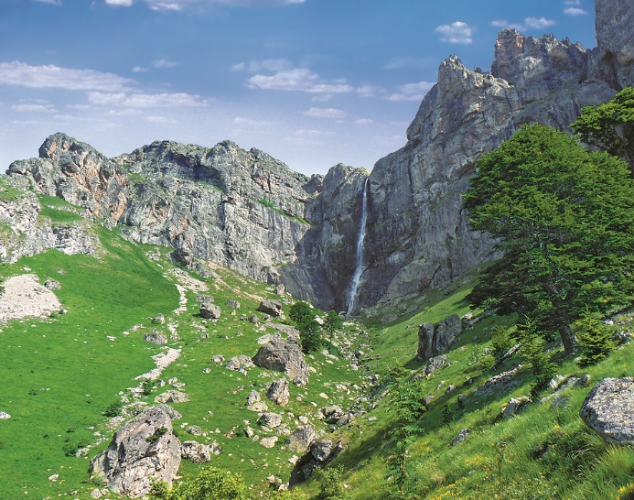
Райското пръскало
Райското пръскало (124 м) е най-високия водопад в България.
Намира се в района на връх Ботев в Стара планина.

Slide 11
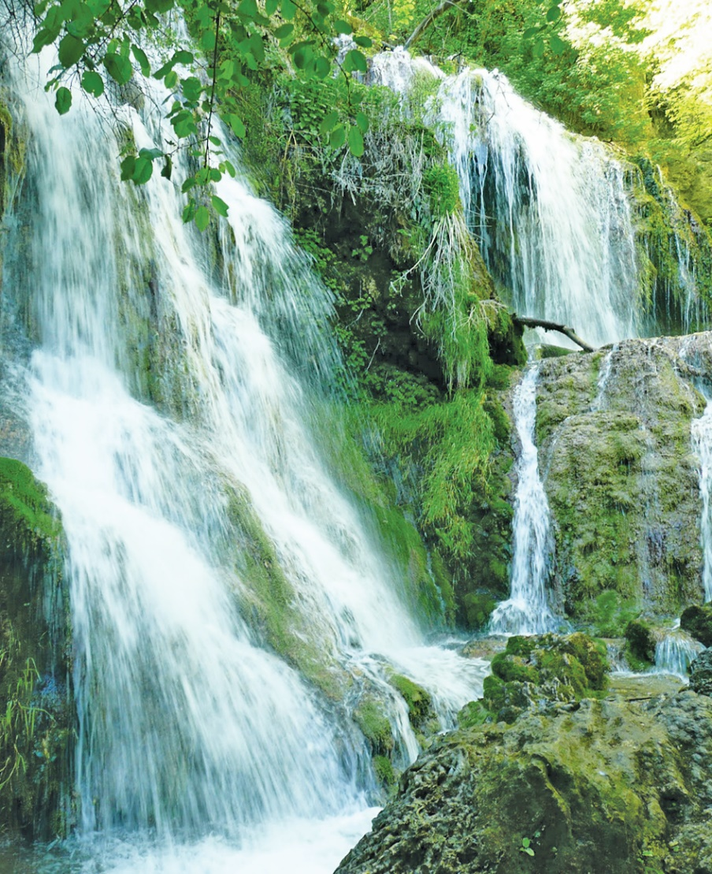
Крушунски водопади
Крушунските водопади са изключително красиви.
Намират се сред Деветашкото плато, южно от село Крушуна.

Slide 12
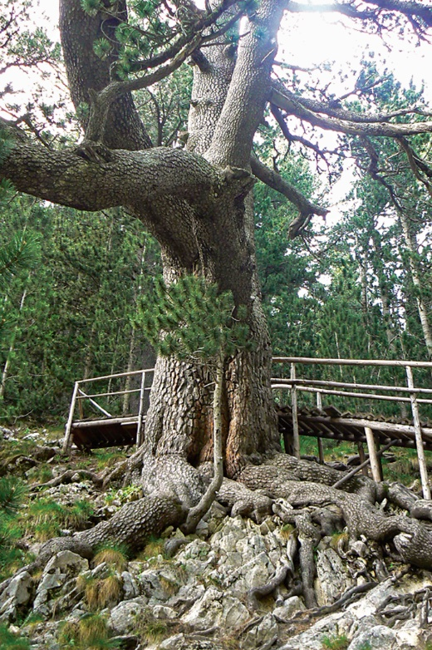
Байкушева мура
Байкушевата мура е най-старото иглолистно дърво у нас с възраст над 1300 г.
Расте в Пирин планина.

Slide 13
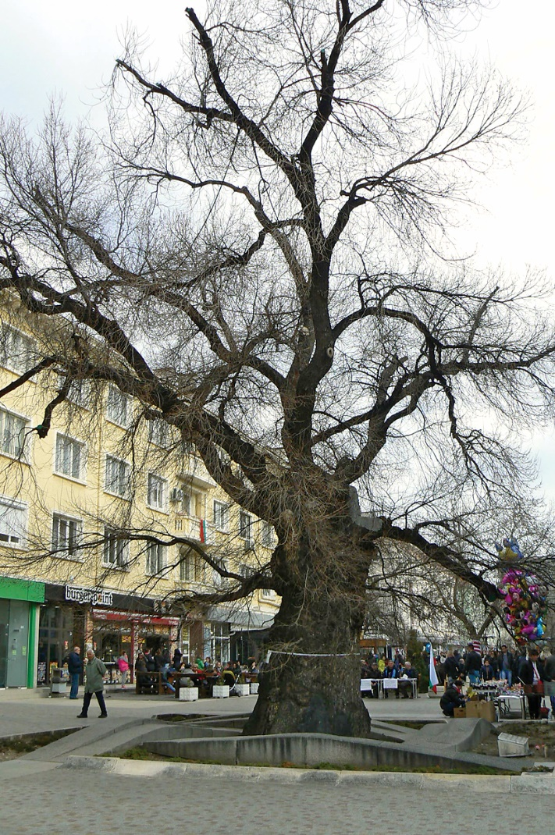
Старият бряст
Старият бряст се намира се в центъра на град Сливен.
Предполага се, че е на 1100 г.

